Slide 1
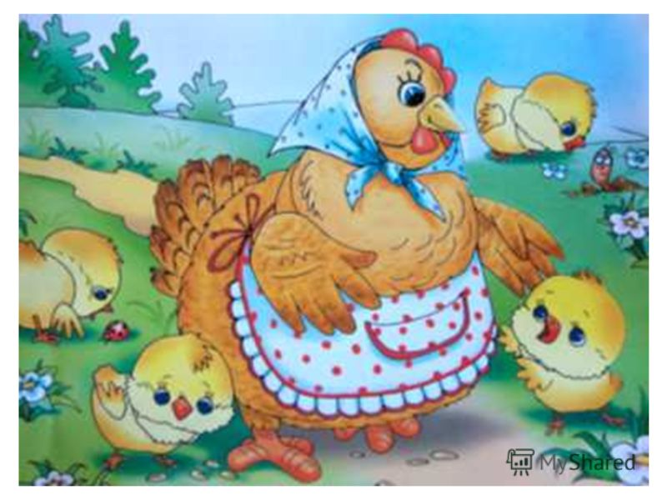
Весёлые цыплята
Презентация
Интегрированное развлечение
Младшая группа
Дети 3 – 4 лет
Составитель:
Амосова Елена Валентиновна
Музыкальный руководитель
Первая квалификационная категория
МБДОУ детский сад
«Золотой петушок»
Свердловская область
Нижняя Тура
Апрель 2016

Slide 2
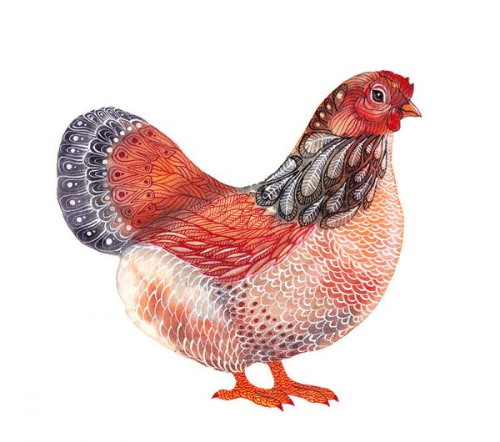

Slide 3
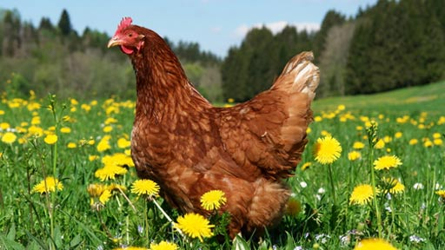

Slide 4
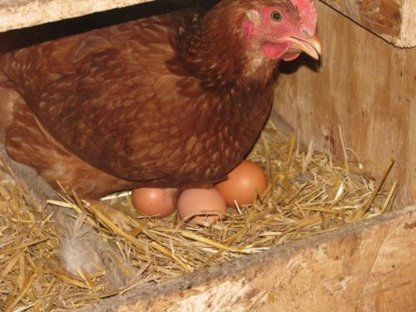

Slide 6
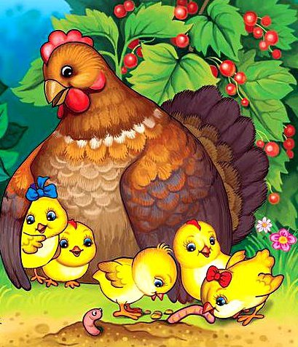

Slide 7
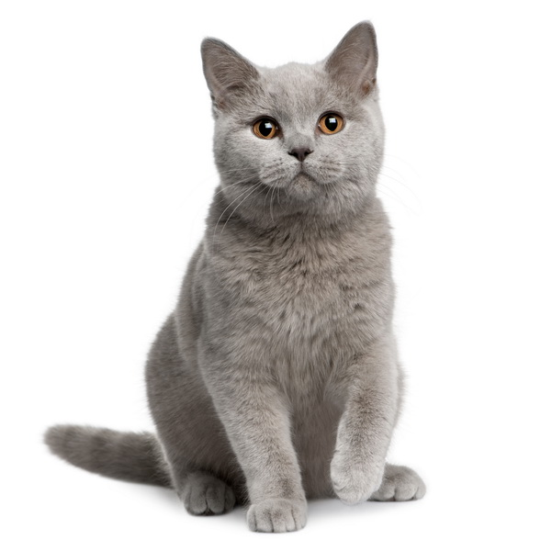

Slide 8
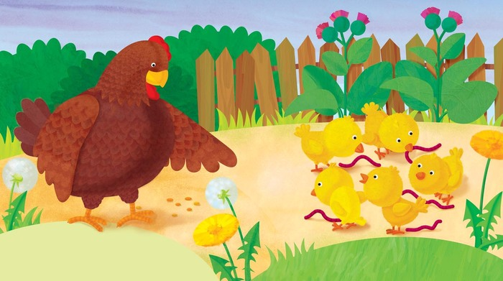

Slide 9
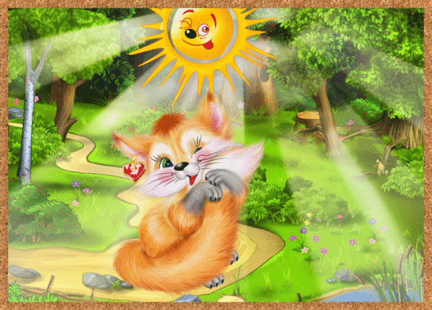

Slide 10
